Slide 1
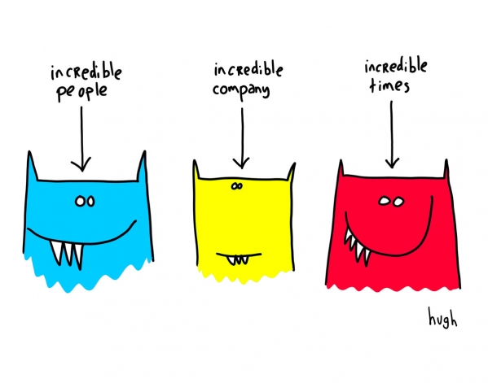
Bienvenue

Slide 2
Gestion de projets agiles avec Scrum
Cycle de formation « base »

Slide 3




Pierre NEIS
Scrum Coach http://managingagile.blogspot.com/

Slide 4
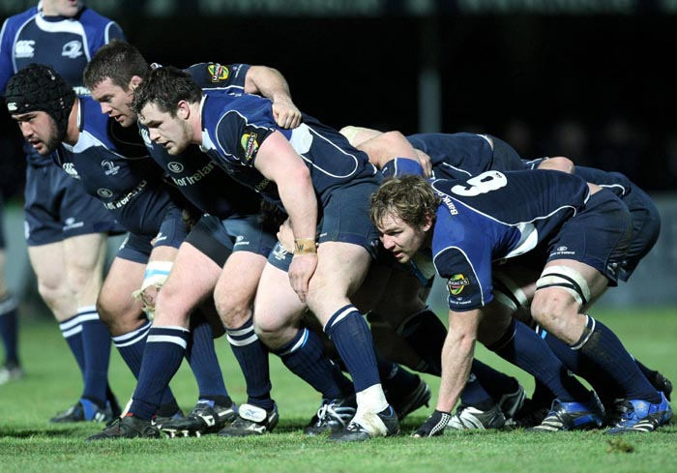

Slide 5
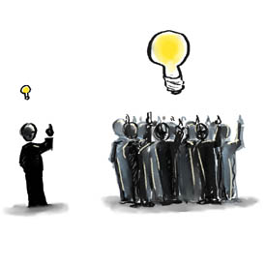
Les règles du jeu

Slide 6

Être à l’heure

Slide 7

Ne pas être dérangé

Slide 8

Pas de GSM

Slide 9

Ne quittez pas la pièce

Slide 10
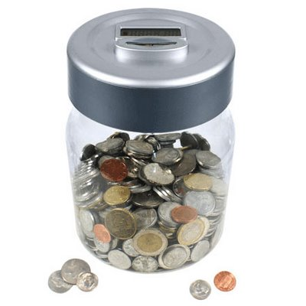
Pénalité → don

Slide 11
Les supports de cours
http://scrumcenterlux.pbworks.com
disponibles sur le wiki suivant:
Les supports de cours
Les liens vers les sites de référence
Les photos prises lors de la session
Des outils Scrum téléchargeables
Le Wiki permettra également de poursuivre votre formation au-delà de ces 3 journées:
Nous partagerons nos adresses
Vous pourrez me contacter pour toute question lors de votre mise en “production” par ce biais.
Le Wiki est une zone d’échange privée et les droits seront gérés par votre serviteur.

Slide 12
Le Jargon de scrum
①

Slide 13
Le Jargon
Sprint: | Est une iteration
Backlog: | Est une liste de tâches ouvertes
Product Backlog: | Est une liste d’items ouverts pour livrer le produit
Sprint Backlog: | Est une liste de tâches ouvertes attribuées au Sprint
L’EQUIPE ou la TEAM: | C’est l’équipe de développement
La Scrum Team: | C’est l’ EQUIPE + le ScrumMaster + le Product Owner
Estimation Meeting | C’est la réunion d’ estimation
Sprint Planning Meeting | C’est la réunion de planification de Sprint
Daily Scrum ou Stand-up Meeting | C’est la réunion journalière de 15’ où l’EQUIPE inspecte et adapte, coordonne son effort.
Sprint Review ou Revue de Sprint | C’est la réunion de fin de Sprint où tous les acteurs deu projet se retrouvent pour inspecter les délivrables du Sprint.
Rétrospective | C’est la réunion d’inspection et d’adaption de la Scrum Team.
Notes:
Nota: les termes sont volontairement restés en anglais afin de favoriser le dialogue avec la communauté internationale Scrum.

Slide 14
Objectif
Comprendre les fondamentaux de Scrum
Savoir utiliser les outils de Scrum
Être en mesure de démarrer votre projet Scrum

Slide 15
Périmètre
Historique
La théorie « Scrum »
La Philosophie agile

Slide 16
❶ Historique
Moving the Scrum Downfield
„Managing the New Product Development Process“1984
„SCRUM: A Pattern Language for Hyperproductive Software Developement“1999
„Agile Software Development with Scrum“2001
„Borland Software Craftmanship“1994
„The New New Product Development Game“
The Scrum Approach
„Wicked Problems,Righteous Solutions“1990
First Scrum1993
Un rappel contextuel….

Slide 17
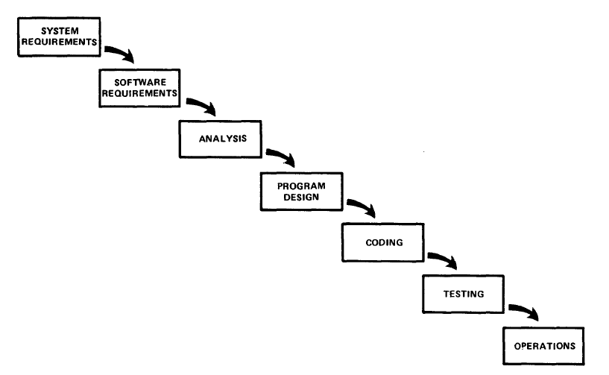
Le modèle “Grandiose” de Winston Royce
Un modèle de “Phasage simple” pour faire face aux exigences règlementaires américaines de DoD.
“Je crois en ce concept, mais la mise en œuvre est risquée et invite l'échec.”
Winston W. Royce, “Managing the development of large software systems”, Aug 1970
Notes:
Source: Silvana Wasitova
Winston W. Royce, Managing the development of large software systems Proc. IEEE WESCON, Aug 1970
Royce developed the phased delivery model to cope with regulatory requirements set out in the US DoD STD-2167 document, which was so byzantine and bureaucratic that the waterfall was the only way to cope with it;

Slide 18
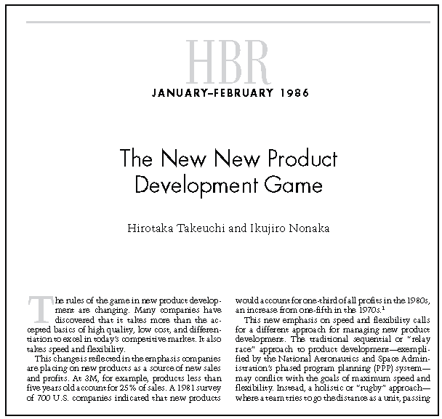
Nous perdons la course de relais
“ L’approche “course de relai” du développement de produit… peut entrer en conflit avec les objectifs de vitesse maximale et de flexibilité. A contrario, une démarche holistique ou « rugby » où une équipe essaie d’aller au loin comme une unité, passant la balle en arrière, peut mieux servir aujourd’hui les exigences de la compétivité. »
Hirotaka Takeuchi and Ikujiro Nonaka, “The New New Product Development Game”,
Harvard Business Review, January 1986

Slide 19
Une Analyse scientifique
La Question: « pourquoi les processus définis par SEI CMM (CMMI) ne mesurent-ils pas la capacité à livrer?
« Controlled Chaos: living on the edge », Advanced Development Methods Inc. 1996

Slide 20
Une Analyse scientifique (Réponse)
Il existe 2 types de processus:
Le processus défini
Le processus empirique
« Controlled Chaos: living on the edge », Advanced Development Methods Inc. 1996

Slide 21
Un processus défini
Processus Défini
Chaque tâche doit être entièrement comprise.
Pour un même nombre d’entrées bien définies, les sorties générées sont à chaque fois identiques.
Notes:
Un processus défini est prévisible de telle sorte qu’il puisse être reproduit et qu’il puisse générer à chaque fois un résultat identique.
Ce type de processus se retrouvent habituellement dans un environemment de production.

Slide 22
Est-ce que le développement logiciel est un processus défini?

Slide 23
Le modèle empirique
Contrôles
Inputs
Outputs
Incrément de produit potentiellement livrable
exigences
technologie
équipe
Process
Le modèle empirique est dépendant de fréquentes inspections et adaptations pour atteindre l’objectif.
Notes:
Utile lorsque
Le process ne peut pas être suffisamment décrit pour assurer sa répétabilité
Il y a tellement de complexité ou de nuisance que le projet tend vers des livrables différents.
Espérer l’inespéré.
Exercer des contrôles par de fréquentes inspections et adaptations.

Slide 24
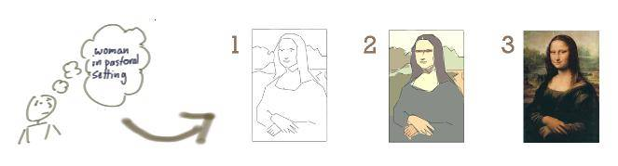
La théorie SCRUM

Slide 25
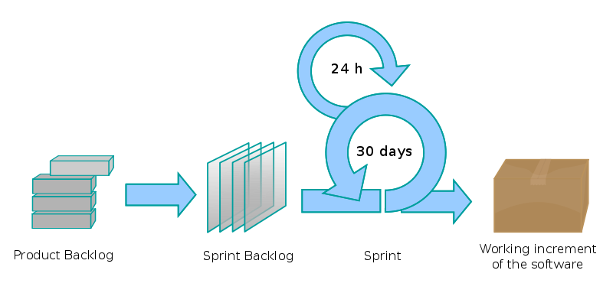
Scrum est un processus empirique

Slide 26
Scrum repose sur 3 pieds
Transparence
Inspection
Adaptation

Slide 27
10 Pratiques de base
Vision claire et partagée
Product Backlog entretenu
Product Backlog priorisé en fonction de la valeur métier
Items de backlog triés par l’équipe
Daily Scrums
Sprints non perturbés ni par le Management ni par le(s) client(s)
L’Equipe ne délivre que des items « terminés »
Revue de Sprint collaborative
Rétrospective concentrée sur l’amélioration du travail et du processus de l’équipe et de l’organisation
Burndown Charts (graphiques de reste-à-faire)

Slide 28
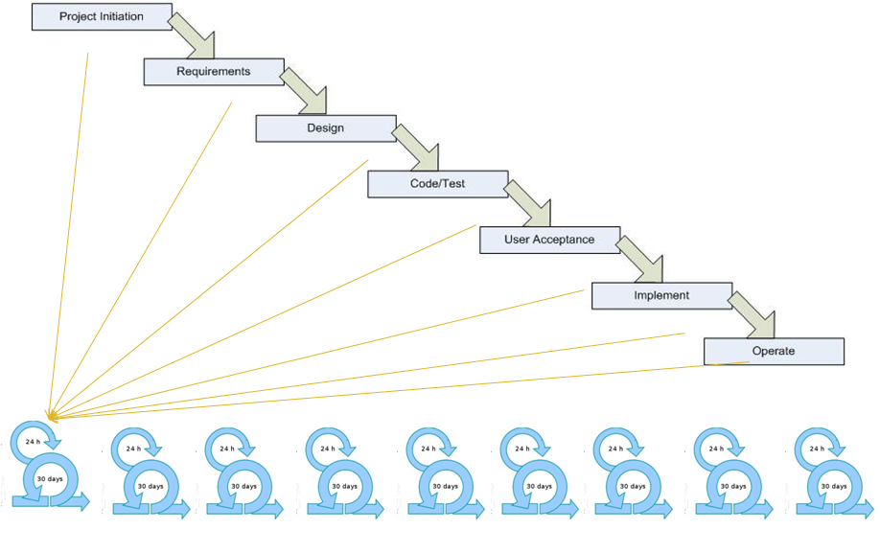
Scrum vs Modèle en “cascade”

Slide 29
15’ Discussion en Groupe
Quels sont les problèmes que vous pouvez entrevoir dans l’approche en cascade?
1
2
Comment votre organisation gère-t-elle ces problèmes à l’heure actuelle (ou dans le passé)?
3
Identifier certains attributs de ce que serait le pire processus dans le monde et pourquoi.

Slide 30

La Philosophie Agile
L’Agile Manifesto

Slide 31
Manifeste pour le développement Agile de logiciels
Les individus et leurs interactions
Des logiciels opérationnels
La collaboration avec les clients
L’adaptation au changement
les processus et les outils
une documentation exhaustive
la négociation contractuelle
le suivi d’un plan
Notes:
Manifeste pour le développement Agile de logiciels
Nous découvrons comment mieux développer des logiciels par la pratique et en aidant les autres à le faire. Ces expériences nous ont amenés à valoriser :
Les individus et leurs interactions plus que les processus et les outils Des logiciels opérationnels plus qu’une documentation exhaustive La collaboration avec les clients plus que la négociation contractuelle L’adaptation au changement plus que le suivi d’un plan
Nous reconnaissons la valeur des seconds éléments mais privilégions les premiers.

Slide 32
Principes sous-jacents au manifeste
Priorité
1 | satisfaire le client en livrant rapidement et régulièrement des fonctionnalités à grande valeur ajoutée.
2 | Les processus Agiles exploitent le changement pour donner un avantage compétitif au client.
3 | Livrez fréquemment un logiciel opérationnel avec des cycles de quelques semaines à quelques mois et une préférence pour les plus courts.
4 | Les utilisateurs ou leurs représentants et les développeurs doivent travailler ensemble quotidiennement tout au long du projet.
5 | Réalisez les projets avec des personnes motivées.
6 | La méthode la plus simple et la plus efficace pour transmettre de l’information à l'équipe de développement et à l’intérieur de celle-ci est le dialogue en face à face.
7 | Un logiciel opérationnel est la principale mesure d’avancement.
8 | Ensemble, les commanditaires, les développeurs et les utilisateurs devraient être capables de maintenir indéfiniment un rythme constant.
9 | Une attention continue à l'excellence technique et à une bonne conception renforcent l’Agilité.
10 | La simplicité – c’est-à-dire l’art de minimiser la quantité de travail inutile – est essentielle.
11 | Les meilleures architectures, spécifications et conceptions émergent d'équipes auto organisées.
12 | À intervalles réguliers, l'équipe réfléchit aux moyens de devenir plus efficace, puis règle et modifie son comportement en conséquence.
Notes:
http://agilemanifesto.org/principles.html

Slide 33
Le triangle magique
Engagement des employés
Reconnus, engagés, employés heureux
Abondance
Création de Valeur
Maximiser le ROI et optimiser la trésorerie
Satisfaction du Client
Servir le client

Slide 34
Le Problème
Projet
Métier (MOA)
Développement (MOE)
Le métier et le développement sont souvent enfermés dans une relation malsaine.
Les deux partenaires doivent changer pour améliorer la satisfaction client et la création de valeur
Notes:
Le métier et le développement sont souvent enfermés dans une relation malsaine.
L’équipe de développement “sous-livre”, les projets échouent ou ne génèrent pas la valeur désirée.
Les besoins des clients sont mal communiqués et mal compris par le développement
Les deux partenaires doivent changer pour améliorer la satisfaction client et la création de valeur
Scrum permet à l'entreprise de piloter directement le développement en supprimant les obstacles
Scrum exige que l'entreprise accepte la propriété et collabore étroitement avec le développement de façon continue
(rf. R. Pichler)

Slide 35
Contenu de Scrum

Slide 36
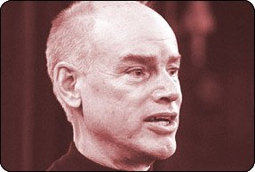
Introduction par Ken Schwaber
Scrum n'est pas une méthodologie. Scrum ne fournit pas les réponses à la manière de construire des logiciels de qualité plus rapidement.
Scrum est un cadre dans lequel le jeu du développement de produit est joué.
Votre équipe joue et, le bon ou le mauvais deviennent très visibles.
Votre équipe est dans un processus d’amélioration continue.

Slide 37
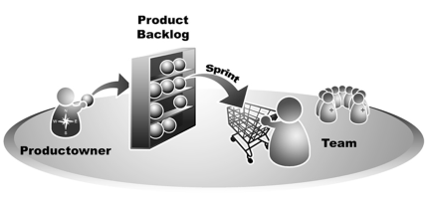
Le principe “Pull”

Slide 38
Équipes auto-gérées vs Organisation traditionnelle
Equipes auto-gérées | Organisation traditionnelle
Orientées client | Pilotée par le management
Force de travail multi-compétence | Force de travail constituée de spécialistes isolés
Peu de description de poste | Beaucoup de description de poste
Information largement partagée | Information limitée
Peu de niveau de management | De npmbreux niveaux de management
Orientée Ensemble du Métier | Orientée fonction/département
Objectifs partagés | Objectifs séparés
D’apparence chaotique | D’apparence organisée
Emphatique sur l’hypothèse d’atteinte du résultat | Emphatique sur la résolution de problème
Très fort engagement des “producteurs” | Très fort engagement du Management
Améliorations continues | Améliorations incrémentales
Autorégulées | Contrôlées par le Management
Basées sur des valeurs et des principes | Basées sur les politiques et les procédures
Source: "Leading self-directed work teams" by Kimball Fisher. Traduction libre Pierre NEIS.

Slide 39

Les Règles
Rôles, Artifacts et Time-boxes

Slide 40
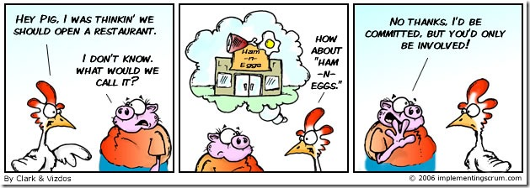
Notes:
Timeboxing: Sortir les fonctions qui ne peuvent être completé a temps

Slide 41
3 Rôles Scrum Team plus 3 Rôles organisationnels
Les Rôles de l’Équipe Scrum
L’équipe
Le Product Owner
Le ScrumMaster
Les Rôles organisationnels
Le Management
Les Utilisateurs
Le Client
Notes:
Les poules sont engagées.
Les cochons sont impliquées.

Slide 42

Les Rôles de l’Equipe Scrum

Slide 43

Le ScrumMaster

Slide 44
Sa fonction
Protège l’équipe des turbulences
Il n’est pas un membre de l’Équipe
Il optimise la productivité de l’Équipe
Il contrôle l’”Inspect-&-Adapt” de l’Équipe
Il assure que les idéaux “agiles” soient bien compris et respectés par tous les participants au projet.
Il n’est pas responsable des déliverables.

Slide 45
Sa Mission
Protéger l’Équipe Scrum
Lever les obstacles
Exécuter le process
Travailler avec le Product Owner
Changer l’Organisation

Slide 46
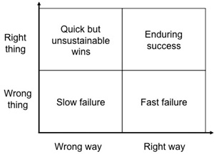
Le ScrumMaster
Agir de la bonne façon
+ Produit
+ Process
Faire bien (Produit)
Il forme et coache SCRUM
Il régule les obstacles
Il anime les réunions
Il protège l’équipe
Il est le gardien du process Scrum

Slide 47

Le Product Owner

Slide 48
Sa fonction
Il pilote le projet d’un point de vue métier
Il communique une vision claire du produit et défini ses caractéristiques
Il accepte ou rejette le produit à la fin de chaque Sprint
Il s’assure que l’Équipe se concentre sur les items du Backlog de plus forte valeur ajoutée
Il a le même objectif que l’Équipe
Il est responsable du Retour sur Investissement et des livraisons.

Slide 49
Sa Mission
Se concentre sur le retour sur investissement
Construit et communique la vision
Entretien le Product Backlog
Rend compte de l’acceptance des déliverables
Établi et maintien le Plan de Livraison

Slide 50
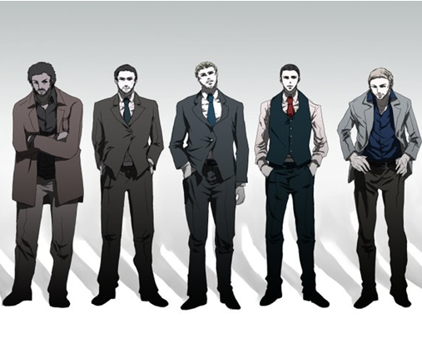
L’Équipe

Slide 51
Sa fonction
Elle délivre le produit et elle est responsable de sa qualité
Elle travaille avec les utilisateurs-finaux, le client, le Product Owner pour comprendre les exigences-métier.
Elle s’engage volontairement
Elle travaille continuellement avec le Product Owner pour définir la direction stratégique du Produit.

Slide 52
Constituer l’Équipe
5/9 personnes
Multidisciplinaire
Autogérée
Cross-fonctionnelle / transverse
Plus orientée compétence que fonction

Slide 53
Constitution de l’Équipe
Product Owner
Chef de Produit
MOA
Analyste Métier
Scrum Master
Chef de Projet fonctionnel
Architecte
Tout le monde. Pas une autorité.
Pas nécessairement un développeur.
The Team
Développeur
DBA
Analyste
Testeur
Notes:
Quand une tâche peut être effectuée par une seule personne, vous devez le faire avec deux personnes (rf. B.Gloger)

Slide 54
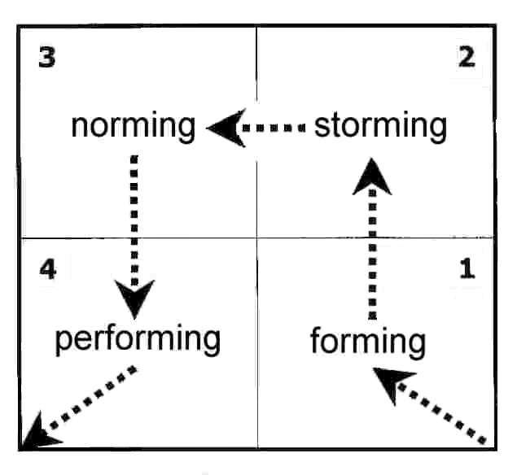
Tuckman: les phases de dévelopement
© Bruce Tuckman 'Forming Storming' concept 1965. Diagram Alan Chapman

Slide 55
Comment optimiser le travail de l’Équipe...
Créer une règle de vie de l’Équipe
Ne jamais utiliser le “VOUS”
Être à l’heure
Utiliser un “bâton de parole”
Ne jamais être nominatif

Slide 56
Collaboration
Le Product Owner n’est pas un ennemi
D’autres équipes ont besoin de savoir que nous avons besoin d’elles.
Nous avons tous le même objectif
Une Équipe = un espace dédié à l’Équipe

Slide 57
Sa Mission
Garantir la Qualité
Livrer
Livrer
Livrer
Estimer
Estimer
Estimer
S’engager
S’autogérer
S’organiser .... Elle-même

Slide 58

Les Rôles Organisationnels

Slide 59
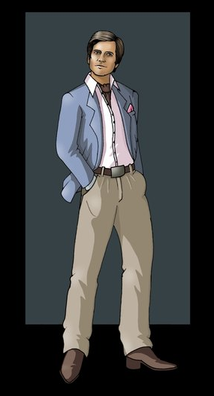
Le Client

Slide 60
Sa fonction
Il demande le produit
Il contracte l’organisation pour le développement de son produit
Typiquement, il s’agit d’un responsable qui achète un développement de produit par un sous-traitant.
Dans les projets internes, il s’agit principalement du sponsor au projet, c’est à dire la personne validant le projet et le budget.

Slide 61
Sa Mission
Il commande le produit
Il paye le développement du produit
Il donne des feed-back et des révisions

Slide 62
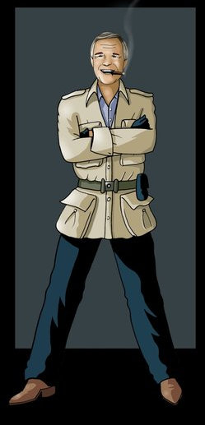
Le Manager

Slide 63
Sa fonction
Le management, la gestion, est primordial dans tout projet Scrum. Il permet à l’Équipe de constituer un environnement optimal pour le déroulement du projet Scrum.
Le manager donne de la structure et de la stabilité.
Il travaille de concert avec le ScrumMaster pour réorganiser l’organigramme de la structure et donner de la guidance si nécessaire.

Slide 64
Sa Mission
Il s’assure que l’organisation puisse survivre en cas de défaillance.
Il crée des règles et des lignes directrices.

Slide 65
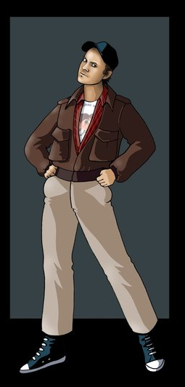
L’Utilisateur Final
Notes:
C’est l’audience

Slide 66
Sa fonction
Ce rôle peut être joué par un grand nombre de personnes.
L'Utilisateur final est celui qui connaît les besoins et avec cette connaissance, il définit le produit en disant à l'équipe ce dont il a besoin comme fonctionnalités.

Slide 67
Sa Mission
Il connaît ses besoins et ses exigences
Il donne son feed-back lors des revues
Il participe au Sprint Planning 1

Slide 68
Comment ces rôles travaillent-ils ensemble?

Slide 69










Rôles organisationnels
Scrum Team Roles

Slide 70
Le ScrumMaster travaille avec le Product Owner
Notes:
Le ScrumMaster travaille avec le Product Owner pour s'assurer que le Product Owner remplit son emploi.
Le ScrumMaster coache le Product Owner et lui apporte son soutien face auy agressions extérieures.

Slide 71
Le ScrumMaster travaille avec l’Equipe
Notes:
Le ScrumMaster travaille avec l'équipe pour s'assurer que tout le monde fait ce qu'il s’était engagé de faire!
Le ScrumMaster protège l'équipe et élimine les obstacles

Slide 72
Le Product Owner travaille avec le client
Notes:
Pour s’assurer qu’il atteindra son retour sur investissement.
Le client va tenter de pousser le Product Owner, mais ce dernier conservera l’intérêt de son équipe à l’esprit.

Slide 73
L’Equipe travaille avec l’utilisateur final
Notes:
pour comprendre les besoins de l'utilisateur final et d'écrire l'application selon les spécifications de celui-ci.

Slide 74
Le ScrumMaster travaille avec le Manager
Notes:
Pour refactorer les lignes directrices et les processus et faire en sorte que l’Equipe Scrum obtienne ce dont elle a besoin.

Slide 75
Le Product Owner a besoin de connaître ce que le marché (l’utilisateur final) souhaite.
Notes:
Il doit connaître ses besoins pour pouvoir les prioriser.

Slide 76
Question?
Compagnie PORTAL (USA)
5 Product Owners
(News, Email, Produits, Sécurité, Infrastructure)
1 Equipe Scrum de développement
1 Produit intégré (Portail)
Quels problèmes avez-vous dans cet exemple si le ScrumMaster est membre de l’Équipe?

Slide 77
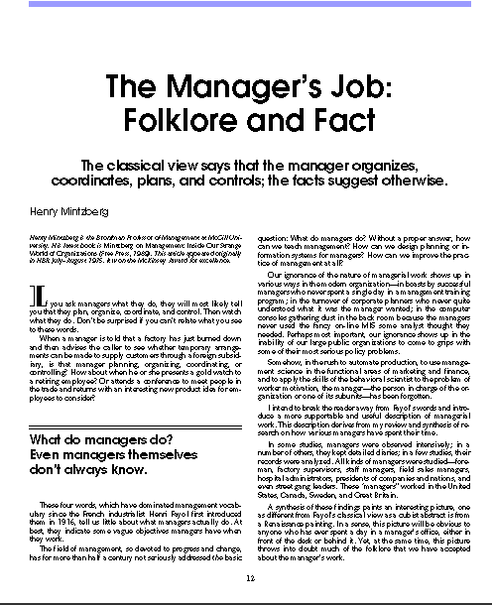


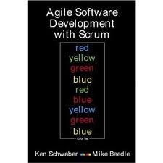
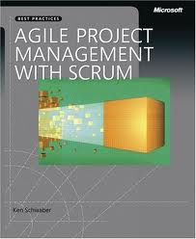

Références

Slide 78
Les Artefacts

Slide 79
4 Artefacts
Product Backlog
Sprint Backlog
Release Burndown
Sprint Burndown

Slide 80
Exercice
Créez un exemple d’application pour la discussion
1
Lignes directrices
Etude de cas réélle ou non
2
Rédiger (lisiblement!) une description de votre étude de cas(100-200 mots)

Slide 81
Modèle
Sécurisation des Informations Personnelles
Je voudrais une application bureau que je puisse utilise pour stocker toute mon information confidentielle tells que les numéros de série, les informations Carte de Crédit, les alias d’enregistrement sur les sites web, les mots de passe, etc. pour chaque item que je souhaite stocker, je dois définir le type de données (comme une date d’expiration). Bien entendu, le système devra être protégé par mot de passe et très sécurisé. Je souhaiterai effectuer des sauvegardes/restaurations online de sorte que je puisse récupérer mes informations à distance. Le produit devra posséder des options de recherche, etc.…
Source: Mike Cohn, CSPO

Slide 82
User Stories
En tant que [rôle Utilisateur]
Je veux une [FONCTIONNALITE]
De sorte que je reçois [BUSINESS VALUE].

Slide 83
User Story Card
Une brève description textuelle des exigences
+ Risques
+ critères d’acceptation
AS A Product Owner
I CAN / I WANT estimate Costs
3 lines of Requirement Description
Notes:
Les critères 3C:
Card
Small enough to fit on a index card
Conversation
Drives the conversation between Product Owner and Team
Confirmation
Can be clearly validated

Slide 84
Les bonnes Stories sont INVEST
I
N
V
E
S
T
indépendant
négociable
valorisable
estimable
Sized to fit (à la bonne taille)
testable
Notes:
I : Independent
Évitez les dépendances avec d'autres stories Rédigez des stories permettant d’établir des fondations solides Combiner des stories pour les livrer si possible en un seul Sprint
N: negotiable
Les stories ne sont pas un contrat Trop de détails donne l'impression que la discussion n’est plus nécessaire. Pas toutes les stories doivent être négociables, des contraintes peuvent exister.
V: valuable
Chaque story doit montrer la valeur pour les utilisateurs, clients et parties prenantes
E: estimable
suffisamment de détails devraient être indiqués pour permettre à l'équipe d'évaluer
L'équipe rencontrera des problèmes d'estimation si la story est trop grande, insuffisante, ou si il ya un manque de connaissance du domaine.
S: sized appropriately
Chaque story doit être assez petite pour être achevée en un seul Sprint
Les stories à venir devraient être plus petites et plus détaillées.
De grandes stories sont acceptables si elles sont planifiées plus loin(Epics)
Testable
Les critères d'acceptation devront être démarrés dans les termes de la clientèle
Les tests devraient être automatisés autant que possible
Tous les membres de l'équipe devrait exiger des critères d'acceptation clairs.

Slide 85
Exercice
Reprenez l’exercice
1
2
Rédigez les User Stories
3
Sont-elles INVEST?

Slide 86
Le Product Backlog?
Priorité haute
Le Backlog est une liste de tâches ouvertes comme :
les exigences
une liste de tous les travaux souhaités pour le projet
Idéalement exprimé de telle sorte que chaque objet a une valeur pour les utilisateurs ou les clients du produit
Priorisé par le Product Owner
Repriorisé au début de chaque Sprint
Sprint
Priorité moyenne
Release
Releases futures

Slide 87
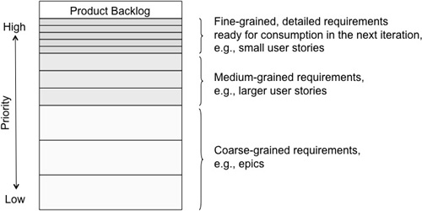
Le Product Backlog
Le Product Backlog répond aux questions suivantes:
Quoi? Quand? Pour Qui?

Slide 88
Stories, themes and epics
THEME:
Un recueil de stories
USER STORY:
Une description de la fonctionnalité désirée du point de vue du l'utilisateur ou duclient
EPIC:
Une grande story

Slide 89
Sprint Backlog
Tâches pour transformer le Product Backlog en fonctionnalité-produit
Tâches estimées en heures
Une tâche ne doit pas nécessité plus d’un jour ou deux
Les grandes tâches sont découpées plus tard dans le Sprint
Les membres de l’équipe s’engagent sur les tâches une fois que le Sprint a démarré
Les tâches ne sont pas assignées
Le Sprint Backlog est revu journellement
De nouvelles tâches sont identifiées, d’autres sont changées ou éffacées.
Les heures restantes de travail pour chaque tâche sont mises à jour
Les équipes sont mesurées en fonction de leurs engagements
Et pas sur le temps nécessaire pour le réaliser

Slide 90
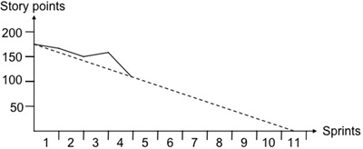
Release Burn down Chart
Example de Burndown Chart (Schwaber and Beedle 2002)
Le Release burndown rend les tendances des progrès visibles.
Le rapport est basé sur les informations suivantes:
• le reste-à-faire du Product Backlog pour transformer la Vision en un produit gagnant.
• Le nombre de Sprints nécessaires ou restants.
• La vélocité.
Le Release burndown regarde le passé pour comprendre ce que l'avenir est susceptible de détenir. Nous déterminons le taux d'avancement des sprints passés.

Slide 91
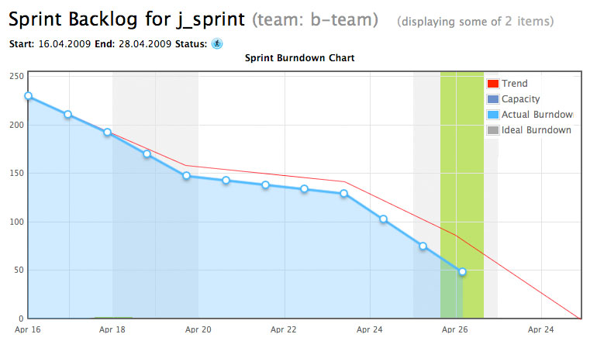
Sprint Burn-down Charts
Le Sprint Burn-down chart montre
combien d'efforts a été déployé en travaillant sur la tâche contenue dans le Sprint Backlog
Et compare cela à la depense idéale
Le tableau donne une tendance qui indique si l'équipe est susceptible de respecter son engagement (indicateur avancé)

Slide 92
Les supports de cours
http://scrumcenterlux.pbworks.com
disponibles sur le wiki suivant:
Les supports de cours
Les liens vers les sites de référence
Les photos prises lors de la session
Des outils Scrum téléchargeables
Le Wiki permettra également de poursuivre votre formation au-delà de ces 3 journées:
Nous partagerons nos adresses
Vous pourrez me contacter pour toute question lors de votre mise en “production” par ce biais.
Le Wiki est une zone d’échange privée et les droits seront gérés par votre serviteur.

Slide 93
Les Time-boxes

Slide 94

Au niveau stratégique

Slide 95
Estimation Meeting
- Préparation du Sprint Planning
- Estimation formelle
- Passez au moins deux réunions par Sprint
- Estimer uniquement sur la taille et le temps
> Input pour Release Planning

Slide 96
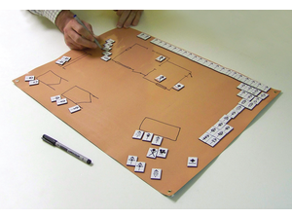
Au niveau tactique

Slide 97
Les Meetings
Le Quoi?
Le Comment?
La Synchronisation
Les Résultats
L’Amélioration

Slide 98
Sprint Planning 1
Sprint Planning 2
Revue de Sprint
Rétrospective
Sprint Planning 1
Sprint Planning 2
Daily Meetings
SPRINT

Slide 99
Sprint Planning Meeting
2 parties:
Le QUOI?
Le COMMENT?
Le Product Owner:
Présente le Product Backlog priorisé par le client et/ou les utilisateurs
Présente le Release Plan Initial
Présentation de la Vision
L’équipe:
Estime le Product Backlog en fonction de sa faisabilité (estimation fonctionelle)
Découpe le Product Backlog en Sprint Backlogs avec le Product Owner
Découpe le Sprint Backlog en tâches
Estime le Sprint Backlog
Le Product Owner et l’Equipe:
Définissent l’objectif du Sprint
Valident la Definition of Done
Organisateur: Product Owner
Participants: l’équipe (actif), le ScrumMaster (passif)
Durée: 8 heures pour un Sprint de 4 semaines
Notes:
D’une manière générale, le Sprint Planning Meeting (SPM) est découpé en deux parties:
Le SPM 1:
Durée: 4 heures
Organisateur: le Product Owner
Objectif: définition du QUOI
Focus: évaluation du Product Backlog, Découpage des Sprints, Evaluation du Product Backlog.
Attention: raisonnenement uniquement basé sur les fonctionnalités et sur l’ingéniérie.
Le SPM 2:
Durée: 4 heures
Organisateur: l’Equipe
Objectif: définition du COMMENT
Focus: Design, évaluation du Sprint Backlog, Découpage des tâches, Evaluation du Sprint Backlog, objectif de Sprint

Slide 100
Pour chaque Item du Product Backlog (US)
Quelle interface devons-nous rédiger?
Quelle architecture devons-nous créer?
Quelles tables devons-nous actualiser?
Quels composants devons-nous mettre à jour ou créer?
Sprint
Planning
2
Design

Slide 101

Definition of Done

Slide 102
Level of Done
Pour l’EQUIPE
Le Code est conforme aux normes
Le Code est
Propre
Refactoré
Testé unitairement
Validé (checked in)
Intégré (Built)
Dispose d'une suite de test unitaire qui lui est appliquée.
Pour arriver à cela, l’environnement de développement est constitué :
D’une bibliothèque de code source
De codes standards,
Build automatisé,
D’un environnement pour les tests unitaires.

Slide 103
Definition of Done
Pour SCRUM
Une Story/Item est “done” lorsque l’équipe a atteint son Level of Done
Le Sprint/Iteration est “done” lorsque
tous les items sont “done”
et que le Sprint atteint son objectif
et que les critères d’acceptation sont adressés.
La Release est “done”
“done” pour l’intégration
“done” pour la production

Slide 104
Half done is not done

Slide 105
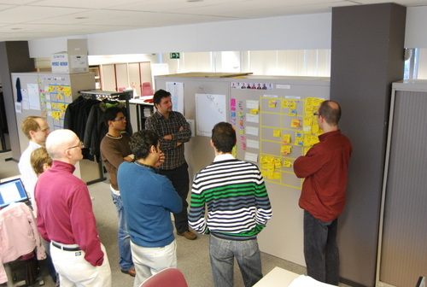
Daily Scrum
Synchronisation / Engagement sur les tâches

Slide 106
Daily Scrum
Organisateur: l’équipe
Participants: l’équipe (actif), le ScrumMaster (passif), Product Owner (passif)
Durée: 15 min
C’est l’inspect-and-adapt de l’équipe: synchronisation et engagement
Les 3 questions:
Qu’est-ce que tu as fait hier?
Quels sont les problèmes que tu as rencontrés?
Qu’est-ce que tu as prévu aujourd’hui?

Slide 107

Sprint Review
Analyse des résultats

Slide 108
La Revue de Sprint
Organisateur: Product Owner
Participants: l’équipe (actif), le ScrumMaster (passif), le Management (actif), le client (actif), les utilisateurs (actifs)
Durée: 4 heures pour un Sprint de 4 semaines
C’est l’inspect-and-adapt des utilisateurs, du client et du management
L’équipe présente les résultats du Sprint
Utilisateurs/Client/ Management expriment leurs remarques et trouvent un compromis avec l’équipe
Le Product Owner valide ou rejète les items du Sprint Backlog en fonction de la Definition of Done
C’est le Product Owner qui a toujours le dernier mot...

Slide 109
Quand un membre de l'équipe dit « DONE", ça veut dire quoi?
Le code est conforme aux normes, est propre, a été re-factoré, a été testé unitairement, a été vérifiée, a été built, et a eu une suite de tests unitaires qui lui est appliquée.
Dispose d’un environnement de développement, pour cela il faut une bibliothèque de codes source, des normes de codage, des builts automatisés, et un environnement de tests unitaires

Slide 110
Sprint Review
Présentation (par l’équipe)
Feedback (par l’utilisateur final)
C’est l’inspect-&-adapt de l’utilisateur permettant la création ou le changement des items du Product Backlog

Slide 111
Validation du Sprint

Slide 112
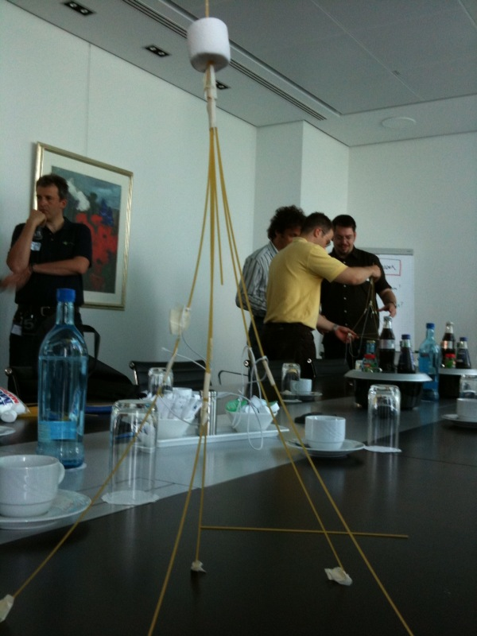
Rétrospective
Analyse des résultats

Slide 113
La Rétrospective
Organisateur: ScrumMaster
Participants: l’équipe (actif), le ScrumMaster (actif), le Product Owner (actif en sa qualité de membre de l’équipe)
Durée: 3 heures pour un Sprint de 4 semaines
Analyse du Process Scrum:
Comment cela c’est passé pendant le Sprint
Comment s’améliorer
Points principaux de vérification:
La communication dans l’équipe
Les relations entre les membres de l’équipe
Les process et les outils
Les besoins en formation

Slide 114
Rétrospective
Nous faisons un point après l’action en nous posant deux questions:
Qu’est-ce qui a bien fonctionné?
Que devons-nous améliorer?
Objectifs:
Apprendre du passé pour préparer l’avenir
Améliorer la productivité de l’équipe

Slide 115
Finalité de la Rétrospective
Debriefing
Amélioration
Comprendre la réalité
Apprendre
“Input” pour le Sprint Planning
Où allons-nous à partir d’ici?

Slide 116
Comment implementer scrum?

Slide 117

Sponsor
Chercher un Sponsor le plus haut possible dans la hiérarchie permet de garantir la bonne mise en place du processus de changement.

Slide 118

Initier
Avancer seul sur un projet de changement est plus que risqué. Faites-vous aider par une ressource externe.

Slide 119

Enflammer
Allumez votre première balise et enflammez ensuite le développement.

Slide 120

Diversité
Allumez davantage de balises en diversifiant le nombres des acteurs de votre projet.

Slide 121

Promouvoir
Faites savoir et partagez votre expérience. Vous et votre équipe êtes les promoteurs de Scrum au sein de votre organisation. Allumez encore plus de balises.

Slide 122

Professionnaliser
En adoptant une attitude « Scrum », vous engager un processus d’amélioration continue et de montée en compétence de votre organisation. Créez un Centre de Compétence.

Slide 123

Etablir
Définir Scrum comme option officielle.

Slide 124

Consolider
Faites une transition vers une Entreprise Agile

Slide 125

Intégrer
Construisez une gouvernance IT.

Slide 126
Le mot de la fin
Ayez toujours sur vous votre « Sac Agile »

Slide 127

Demander à l’équipe

Slide 128

Inspecter & Adapter

Slide 129
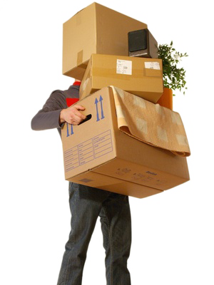
Livrer tous les 30 jours

Slide 130

Traiter les personnes comme des adultes

